Slide 1



TIẾNG VIỆT 1

Slide 2
Khởi động
1
Notes:
Liên hệ facebook cá nhân: https://www.facebook.com/nhilinh.phan/
Nhóm: https://www.facebook.com/groups/443096903751589
Hoặc zalo: 0916.604.268 để được hỗ trợ soạn giáo án

Slide 3


Notes:
Liên hệ facebook cá nhân: https://www.facebook.com/nhilinh.phan/
Nhóm: https://www.facebook.com/groups/443096903751589
Hoặc zalo: 0916.604.268 để được hỗ trợ soạn giáo án

Slide 4


Slide 5
cá mè
nơ đỏ

Slide 6
m
lá me

Slide 7
Bố mẹ cho Hà đi ca nô.

Slide 8

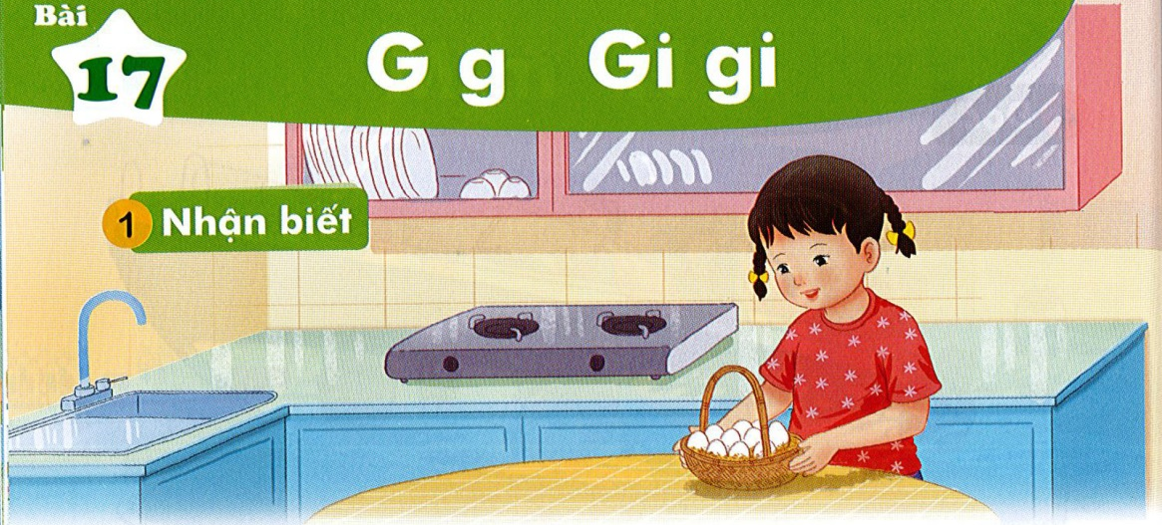
Bài
G g Gi gi
17
Nhận biết
2
Hà có giỏ trứng gà.

Slide 9
Đọc
3
g
gi
g
a
gi
o
gà
giỏ
g
g
g
gi
gi
gi
ga
gỗ
gụ
giá
giò
giỗ

Slide 10
So sánh
g
gi
i
Notes:
So sáng G và GI

Slide 11
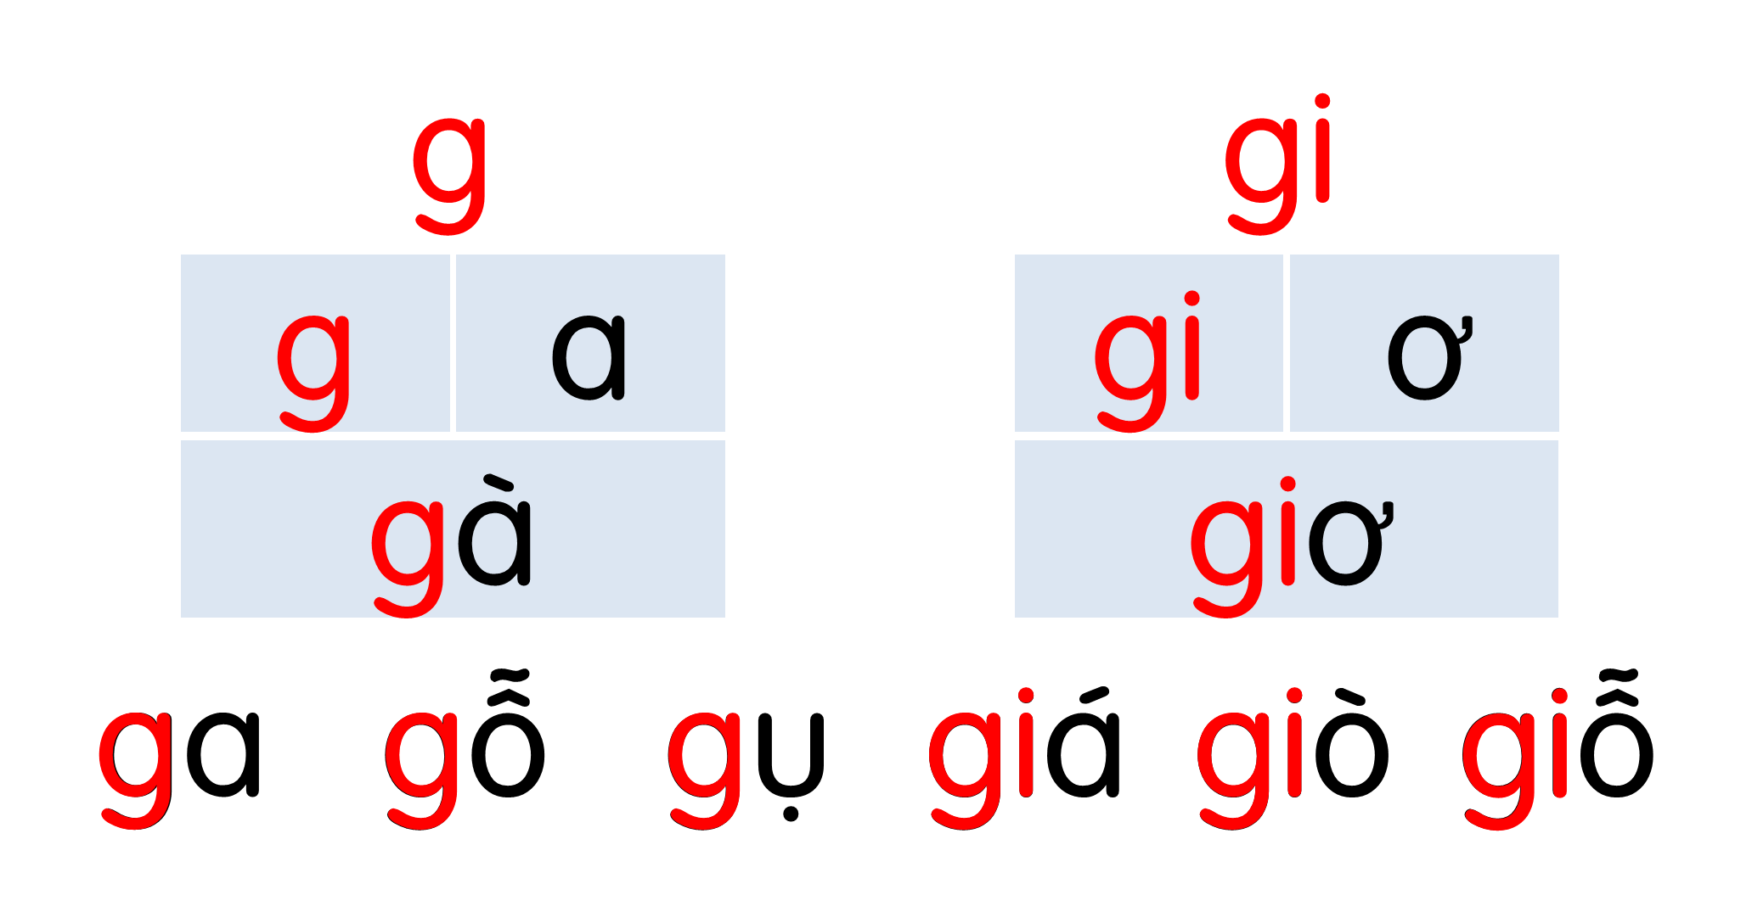
Notes:
Ôn lại

Slide 12
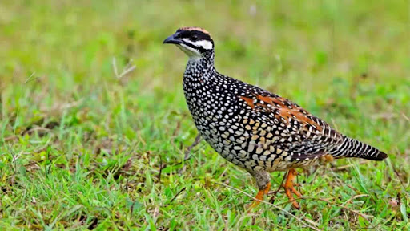
g
gà gô
g
Notes:
Hay còn gọi là CHIM ĐA ĐA

Slide 13

đồ gỗ
g

Slide 14
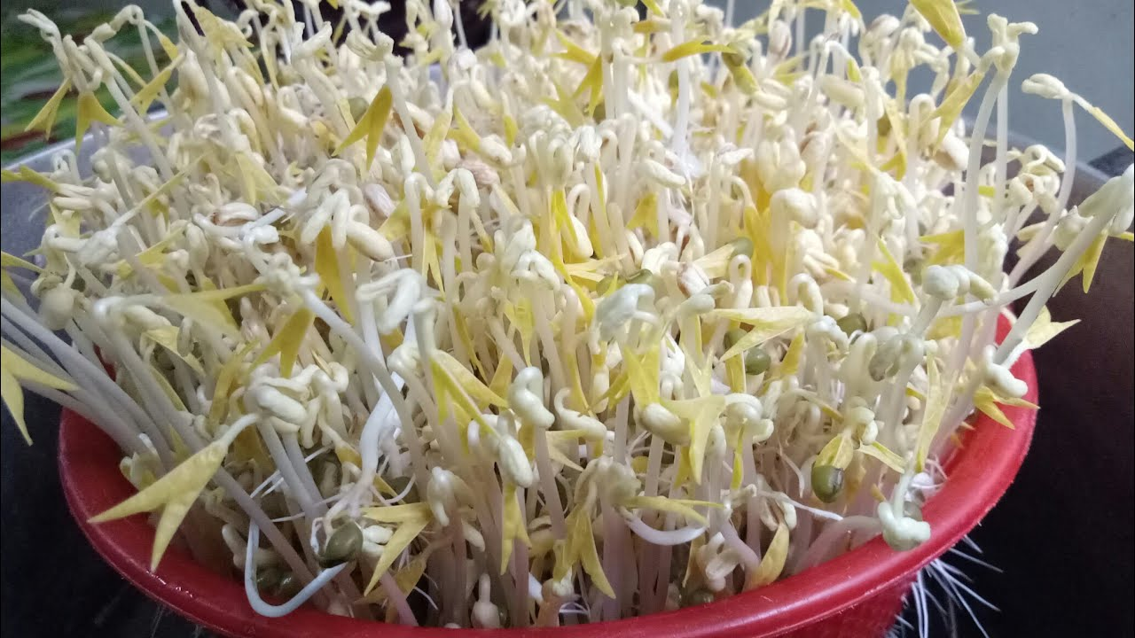
giá đỗ
gi

Slide 15
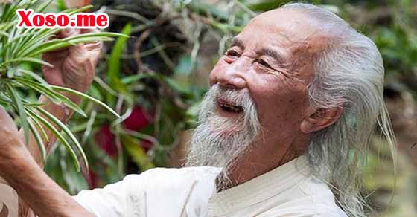
gi
cụ già
Notes:
GV lưu ý GD HS an toàn khi tham gia PTGT đường thuỷ

Slide 16

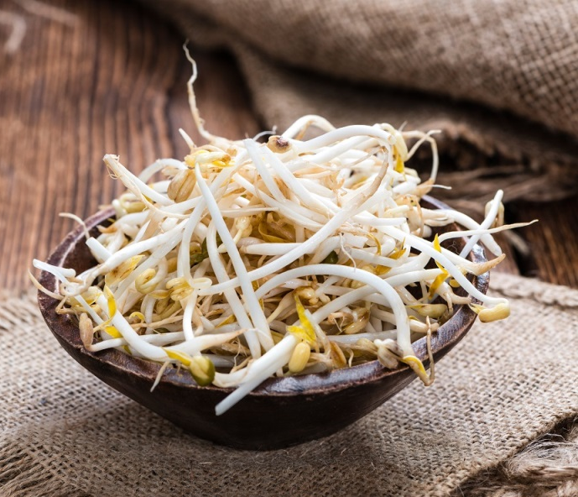
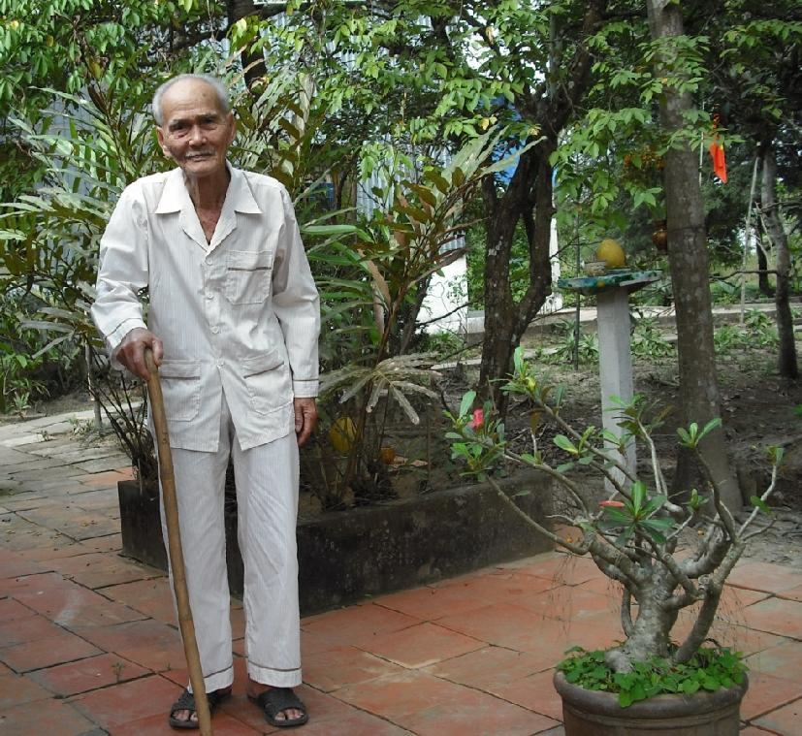





Slide 18
Hướng dẫn viết bảng
4
Ƒ
gi

Slide 19
Ƒ
gi

Slide 20
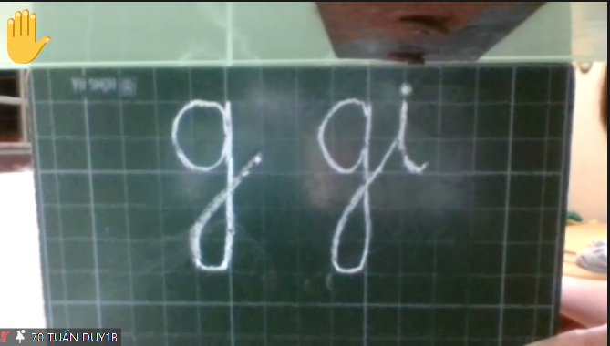
Ƒ
gi

Slide 21



gà

Slide 22


giá

Slide 23
giá
gà

Slide 24
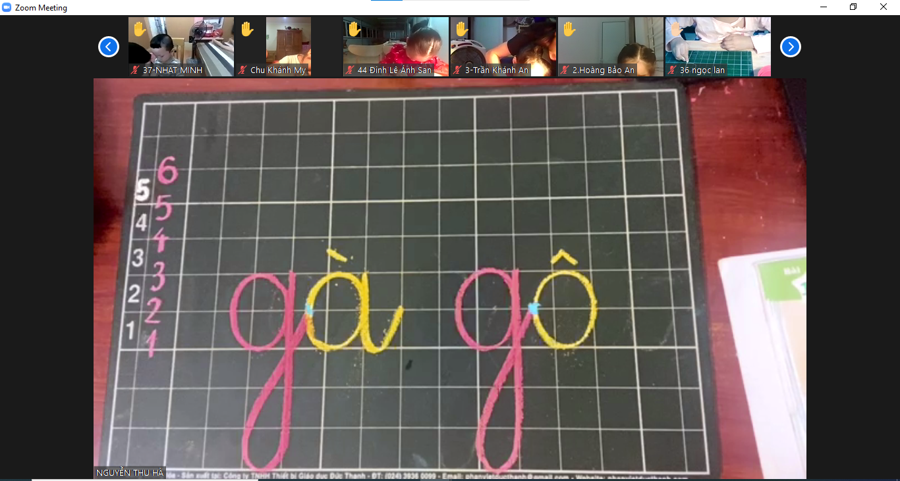

Slide 25
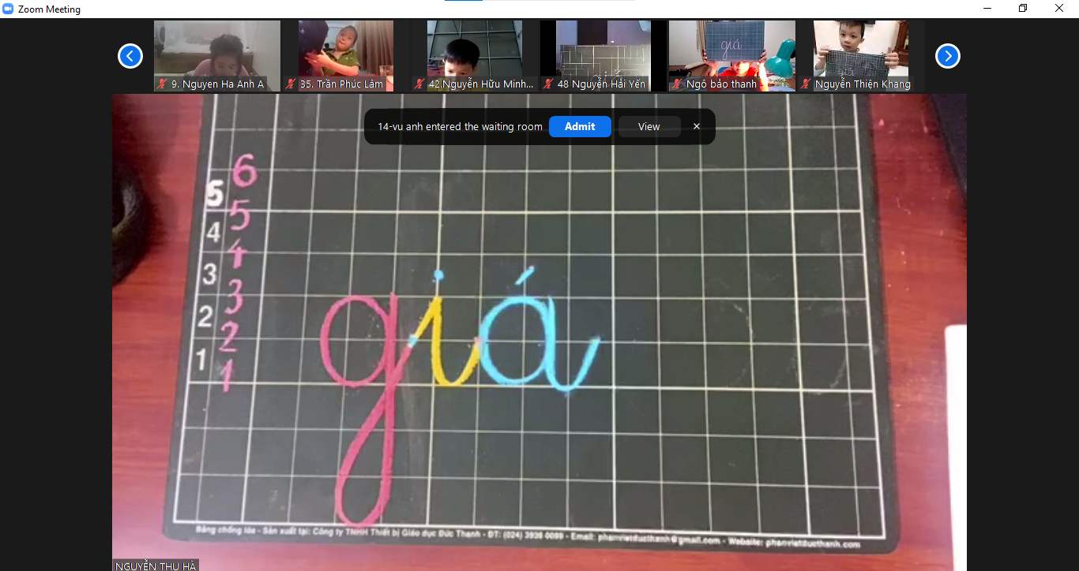

Slide 26
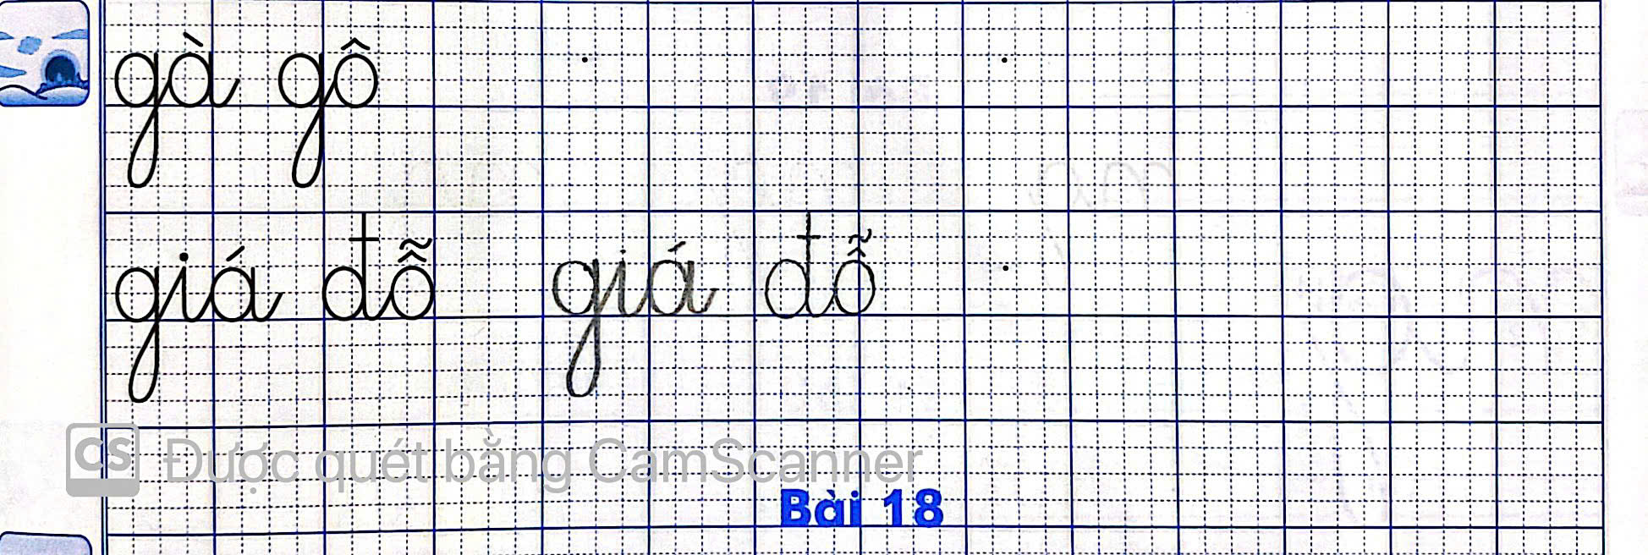

Slide 27
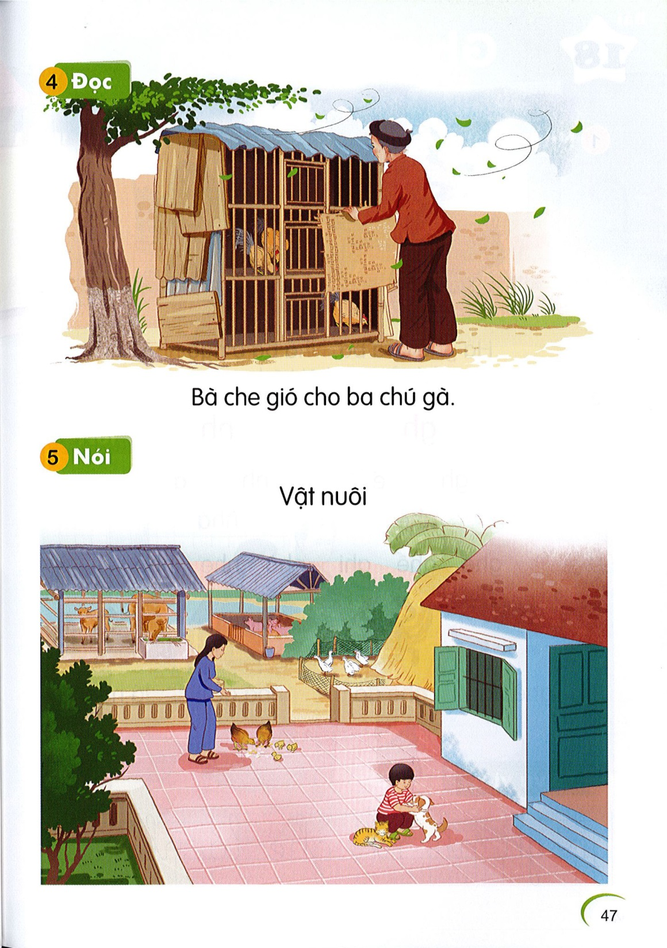
Đọc
6
Bà che gió cho ba chú gà.
gi
g

Slide 28
Nói
7
Vật nuôi

Slide 29





Slide 30







